Slide 1
A NOVA NARRATIVA GALEGA

Slide 2
Nova Narrativa Galega
Autores con publicacións a finais dos 50 e comezos dos 70
Época dos 50-60, profunda crise e cambios sociais en España e Europa
Renovación da narrativa galega

Slide 3

Características comúns dos autores da NNG
Coñecen as tendencias da narrativa europea e americana
James Joyce, Franz Kafka, nuveau roman fránces
Formación universitaria
Ligados á ideoloxía nacionalista
Publican, sobre todo, nos anos 60

Slide 4
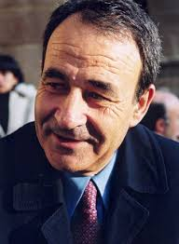
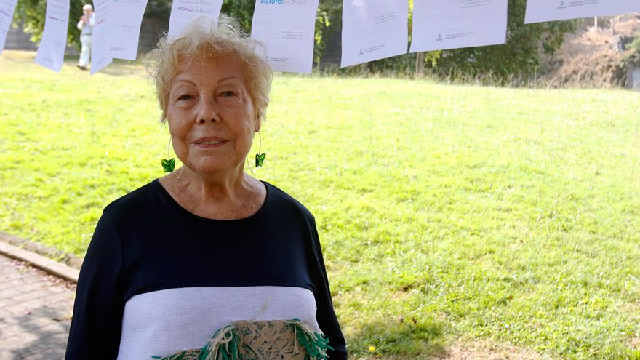
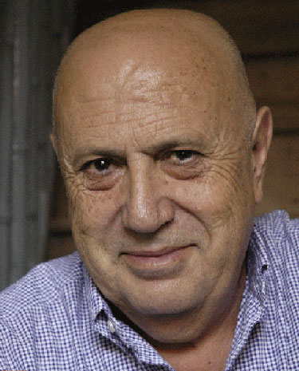
Autores do NNG

Slide 5
Principais características da NNG
Desaparece a historia argumental – non hai presentación, nó, desenlace
Argumento
Son simples anécdotas ou sucesición de acontecementos cotiás
Formada por diálogos absurdos ou incoherentes, non están motivados

Slide 6
Miña querida Lou:
Arrecende o mar en Puech Merlhou? Eiquí en Vigo arrecende.
Como che prometín, vou facerche entrega dos meus segredos amorosos. […] Esta é a historia da Vella. Non che digo o seu nome porque nunca estiven fixo dil. Simplemente a Vella.
Eu tiña un plan cando deixei a miña casa, a miña aldea. Tiña un plan segredo. Un plan escuro.
Cáseque era un impulso. (Xa ti sabes todo o que en min hai de irracional). Figúrate un rapaz —apenas un home— buscando naquil bairro sen nome, onde as rúas —apenas rúas— carecen de direición fixa, Busquei e canseime. Dormín a primeira noite nun banco de pedra. Millor dito, non poiden dormir pois o banco estas ba xusto embaixo dun farol. [...] Pola mañá seguín buscando. No meu plan estaba percurar sempre. percurar sempre.

Slide 7
Principais características da NNG
Afastada do ruralismo, do costumismo e da realidade
Centrase na morte, nos estados psicolóxicos, patolóxicos:
Temática
Loucura
Pertubacións sexuais
Soños
Desdobramento da personalidade
Soidade
Dor existencial
Temas como a violencia, a tortura ou os ambientes agresivos

Slide 8
Angustia
Dor existencial
Soidade
Hoxe é domingo pola mañá. Pasei parte da noite bebendo e teño ardencia no bandullo. De cada vez que penso, é decir, de cada vez que sinto que hai un chinche no teito, poño por caso, ou que teño ollos e vexo, ou que hai homes e gando e casas e resulta que teño días maos, síntome desacougado. Eu son León Barreiros. E que? Podía ter sido unha laxe mexada do calexón de Entre Rúas. Non entendo por qué estou agora a escribir istes papeis que ninguén vai ler. E todo foi dende o da miña nai. Ela está ben morta. Comprázome en imaxinarlle unha presadiña de vermes en cada ollo. Ela agora ben a gosto, desfacéndose aos poucos na sua caixa
X. L. Méndez Ferrín: «Un chinche durme no teito», en O crepúsculo e as formigas
Loucura
Morte
Ambiente agresivo

Slide 9
Principais características da NNG
Os personaxes normalmente son símbolos e metáforas do ser humano xeral
Simbolismo
Naufrago como símbolo da soidade
Fiestra como símbolo da relación do mundo exterior co interior

Slide 10
Principais características da NNG
Desaparece o narrador omnisciente
Preferencia pola 1º persoa protagonista ou o narrador obxectivo (cámara de cine)
Mestura de voces narradoras
Predominio do monólogo interior
Pode dirixirse a un narratario (vós ou ti)
Narrador

Slide 11
En números redondos levan os pais xa en Francia un ano e seis meses e eu por aquí apañando coas consecuencias, pero calma, Maxa, que todo se andará.
¿Qué como foi aquela desgracia? Que os autobuses se botaron a rodar polas rúas sen máis, crebou entón a Empresa de Tranvías, os empleados sen empleo naturalmente metidos nun lío sen comelo nin bebelo, así de sinxelo como vos conto, o meu pai no grupo, vaia home, resultáralles fina a papeleta. E como non ía a ocorrer o desperfecto, víase vir coa competencia dos aparatos eses, como aceleraban os condenados, quen iles tusía aos bechos asubiando os autobuses coas rodas nas curvas
Un mundo de xente a facer comenta, celebrar a novidade: que diferencia, xa ía sendo hora que tiraran aquelas carracas, unha cidade coma a nosa ben merecía uns transportes con arregro á súa categoría... Eu, a verdade, tanto freazo, os autobuses por aquí, os autobuses por alá e tumba que iles dás todo o santo día. […] E os tranvías sen clientela, escarrancados dando tombos á esquerda e á dereita […] Adios María de Xohana Torres
Fálase a si mesma

Slide 12
Principais características da NNG
Localización espacial imprecisa
Abundan os espazos urbanos, claustrofóbicos e sórdidos
Confróntanse os espazos pechados cos amplos
Adoita haber dous planos: o da realidade e o da ficción (ou mundo fantástico)
Espazo

Slide 13
Percival levantouse da cadeira, pechou a radio, ollou pola fenestra. A longa lúa íase perder ao lonxe antre semáforos vermellos e verdes de anuncios fluorescentes (espazo da realidade) [...] Saíu logo ao xardín, cun libro na mao. Saíu ao «Xardín das Outas Árbores» [...] O bosco empezaba a poboarse de sombras de misterio [...] Un alento heroico atravesaba o bosco até Percival.
X. L. Méndez Ferrín: Percival e outras historias
O bosco é o espazo da fantasía onde teñen lugar aventuras case medievais.

Slide 14
Botamos a sortes e tocoume a min. Quixen fuxir ou tirarme ao río, pero o Rata miroume así como mira el, e collín o vimbio. «Veña». Díxenlle que non. «Mira Rafael, que che tocou en sortes». Díxenlle que non. «Mira, Rafael, que te imos atar a ti». «Non». «Mira, Rafael, que non me enchas». «Mira Rafael...». Pola voz souben que me ía dicir o da miña nai. Agarrei o vimbio e funme cara ó Zalo. Eu non quería, ben o sabe Deus. E deille no pescozo. Os outros berraron: «iMáis!». Trinquei os dentes e sentín que me baixaban as bágoas polos ollos e que non vía. E deille nas pernas, nos ombros, na cara, no peito. Sangraba e berraba. E os outros dicían: «iMáis!». E eu non vía. E daba. E sentía o sol dentro da cabeza e os chiídos do Zalo, que se me espetaban nos ouvidos. E daba. «iMáis!». Cando mirei para o Zalo gañei medo. Sangraba por todas partes e comíano as moscas, Estaba como morto. Non falaba. [...]
Agora estou neste colexio. Aquí levo un ano. E primavera e non podo saír. Ao mellor saio para xullo […]
Carlos Casares: «O xogo da guerra» en Vento ferido
Contraposición entre dous espazos: o da agresión, aberto e condicionado polo sol —luz e calor en exceso— e o fechado, imposto: o reformatorio no que se encontra o protagonista. Os dous son espazos oprimentes e negativos para o personaxe.

Slide 15
Principais características da NNG
Rexeitamento da cronoloxía lineal
Abundan os saltos temporais: analepses e protepses
Tempo

Slide 16
Principais características da NNG
Son antihéroes
Seres:
Marxinais
Problemáticos
Desequilibrados
Angustiados
Con traumas da infancia
Con patoloxías mentais
Adoitan ser anónimos e pouco caracterizados
Personaxes

Slide 17
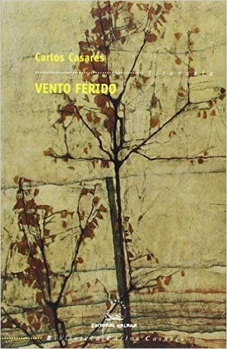
Carlos Casares
Vento ferido (1967)

Slide 18
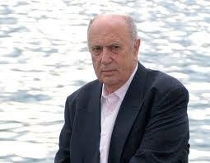

Xosé Luís Méndez Ferrín
O crepúsculo e as formigas (1961)

Slide 19
María Xosé Queizán
A orella no buraco (1960)

